Slide 1
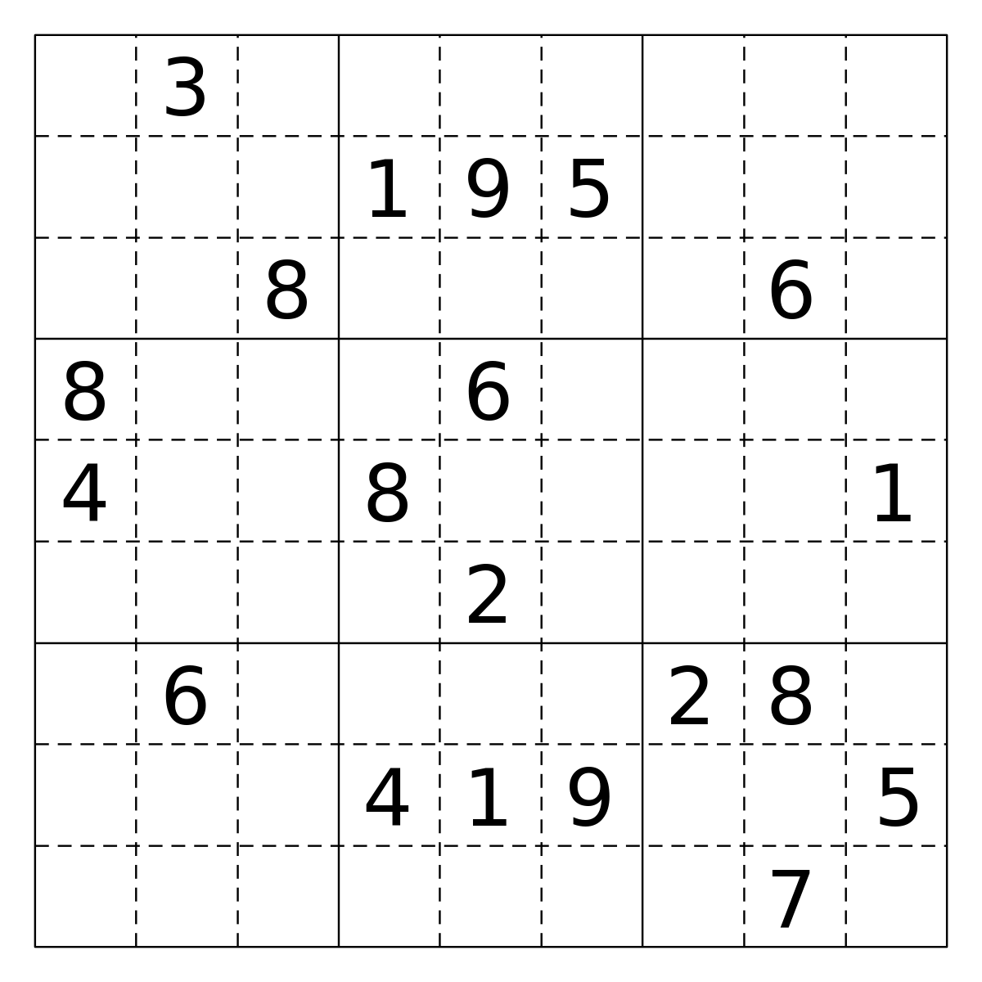

Slide 2
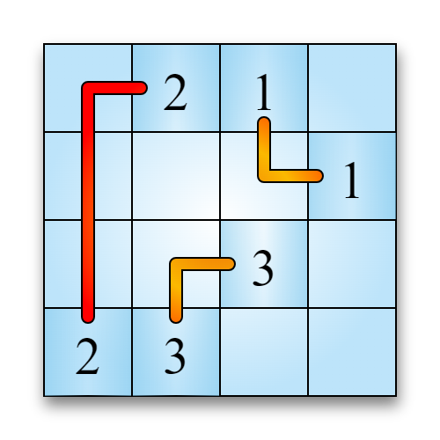

Slide 3
Gliederung
1 Erläuterung der Aufgabenstellung
2 Vorstellung der Lösungsidee
3 Umsetzung
4 Vorführung des Programmes

Slide 4
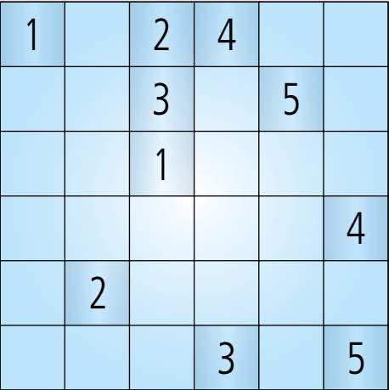
1 Erläuterung der Aufgabenstellung
N
N

Slide 5
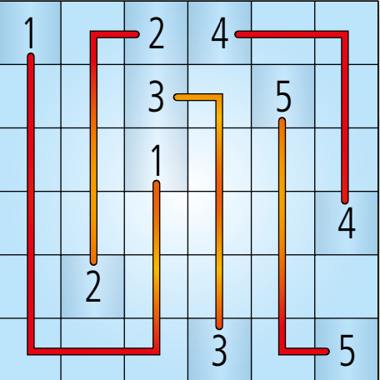
1 Erläuterung der Aufgabenstellung
N
N

Slide 6
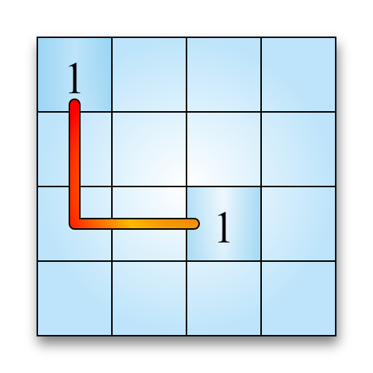
2 Vorstellung der Lösungsidee

Slide 7
2 Vorstellung der Lösungsidee
DFS
BFS
Backtracking
A*

Slide 8
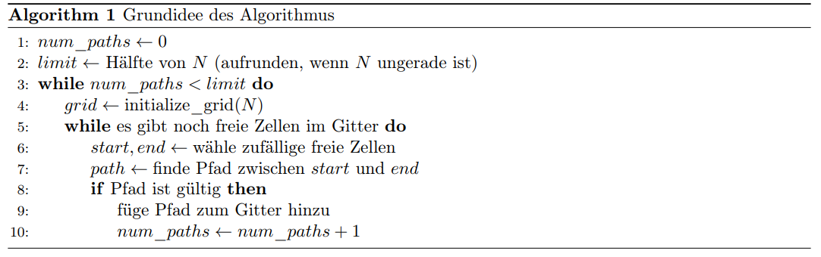
2 Vorstellung der Lösungsidee

Slide 9
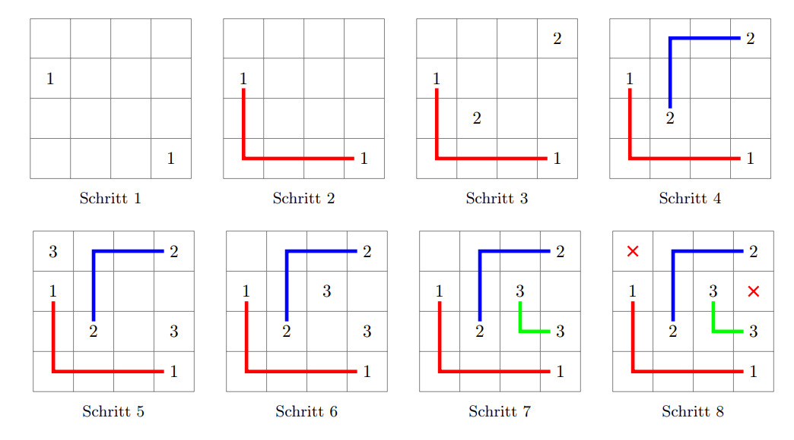
2 Vorstellung der Lösungsidee

Slide 10
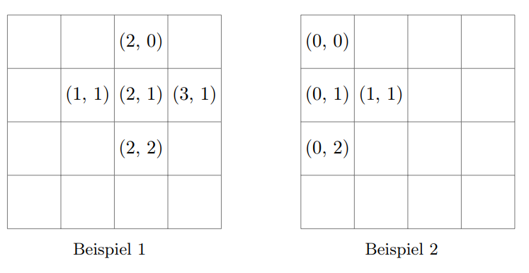
3 Umsetzung

Slide 11
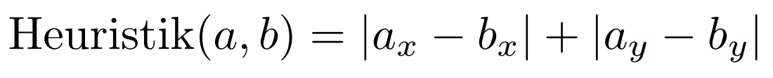
3 Umsetzung

Slide 12
3 Umsetzung

Slide 13

3 Umsetzung

Slide 14
3 Umsetzung

Slide 15

3 Umsetzung

Slide 16
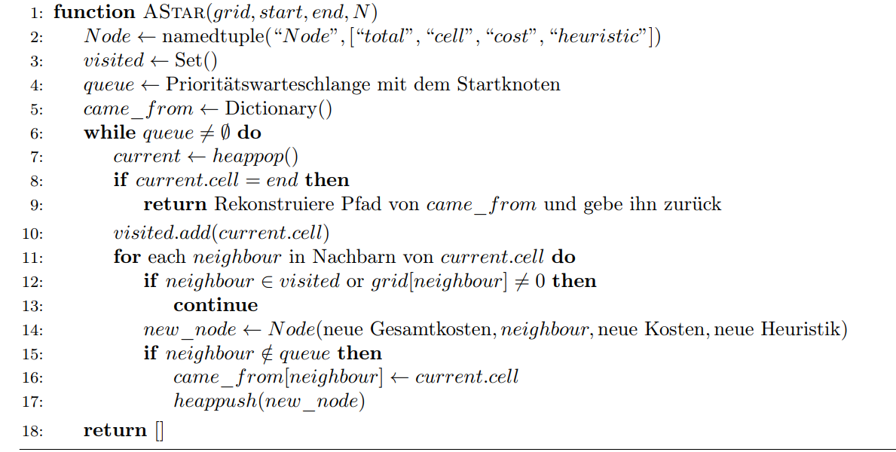
3 Umsetzung

Slide 17
3 Umsetzung
Programmabschnitt
Zeitkomplexität
Heuristik
O(1)

Slide 18
3 Umsetzung
Programmabschnitt
Zeitkomplexität
Heuristik
O(1)
while-Schleife
O(b)

Slide 19
3 Umsetzung
Programmabschnitt
Zeitkomplexität
Heuristik
O(1)
while-Schleife
O(b)
for-Schleife
O(1)

Slide 20
3 Umsetzung
Programmabschnitt
Zeitkomplexität
Heuristik
O(1)
while-Schleife
O(b)
for-Schleife
O(1)
Nachbar in Schlange
O(b)

Slide 21
3 Umsetzung
Programmabschnitt
Zeitkomplexität
Heuristik
O(1)
while-Schleife
O(b)
for-Schleife
O(1)
Nachbar in Schlange
O(b)
heappop / heappush
O(log b)

Slide 22
3 Umsetzung
Programmabschnitt
Zeitkomplexität
Heuristik
O(1)
while-Schleife
O(b)
for-Schleife
O(1)
Nachbar in Schlange
O(b)
heappop / heappush
O(log b)
O(b² log b)

Slide 23

4 Vorführung des Programmes

Slide 24


Slide 25
Quellen
Bild 1: https://upload.wikimedia.org/wikipedia/commons/thumb/9/99/Sudoku_problem_1.svg/1200px-Sudoku_problem_1.svg.png
Bild 2-13: Eigene Darstellung
Bild 14: https://bwinf.de/fileadmin/user_upload/BWINF/Logo/BWINF-Logo_RGB_BWINF.jpg
Abrufdatum: 11.11.2023

